Slide 1
MiniBridge
med utökad budgivning
Utgåva 2018-05

Slide 2
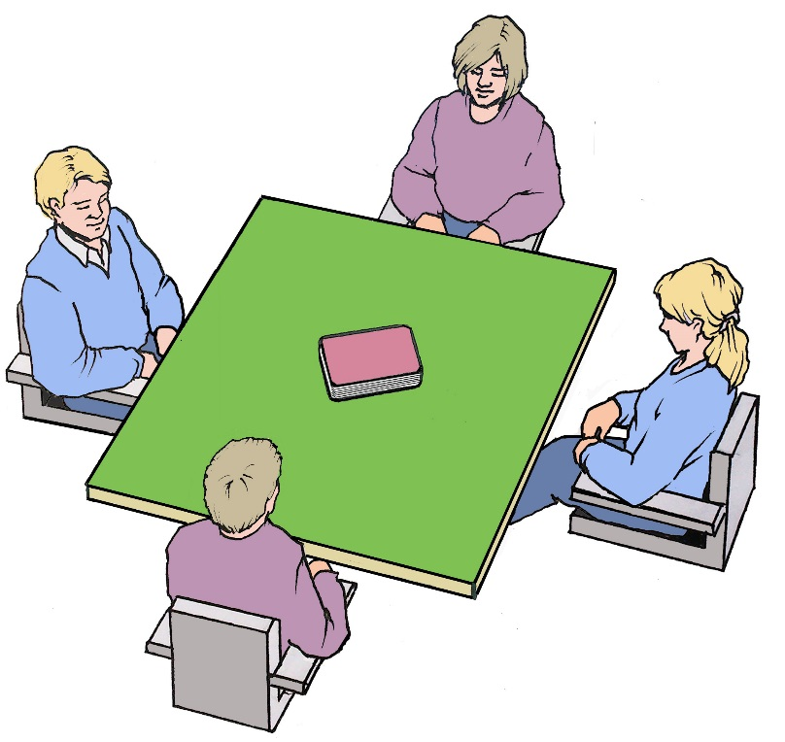
Bridge är ett kortspel… …för fyra personer
Spelarna mittemot varandra spelar tillsammans och spelar mot de andra två spelarna.
Nord
Bridge spelas med en vanlig kortlek. Varje spelare får 13 kort.
Väst
Öst
Spelarnas placering vid bordet anges efter de fyra väderstrecken.
Syd

Slide 3
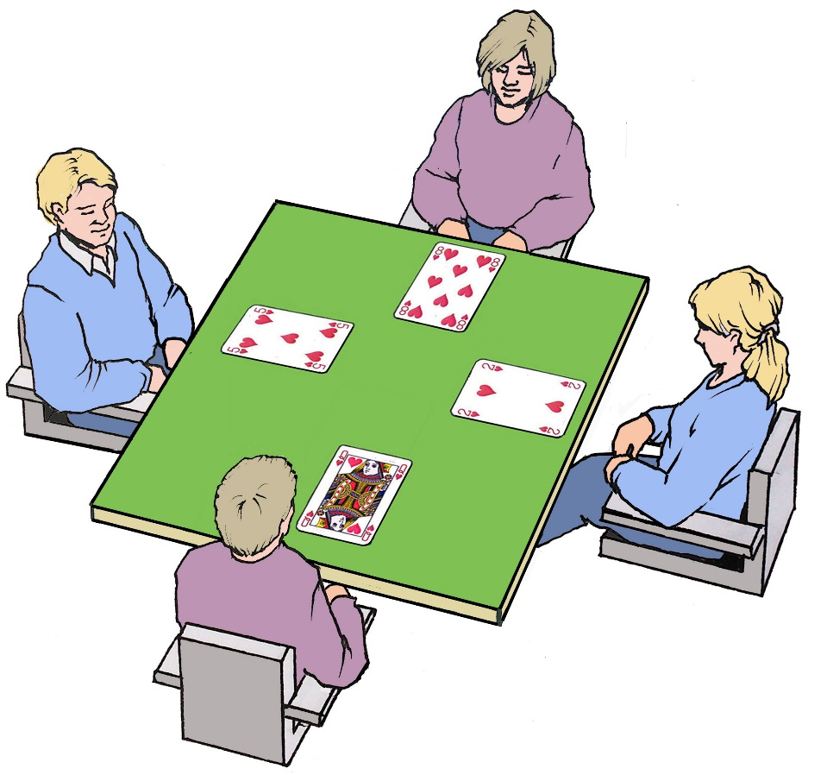
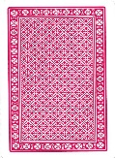
Bridge går ut på att vinna stick
Varje spelare har här spelat ett kort. Syd som har spelat det högsta kortet (♥Q), vinner tillsammans med sin partner sticket.
Då varje spelare får 13 kort, finns det 13 stick att kämpa om.
Ett vunnet stick markerar du så här
Ett förlorat stick markerar du så här
Syd
Efter fem spelade stick kan det se ut så här framför dig

Slide 4
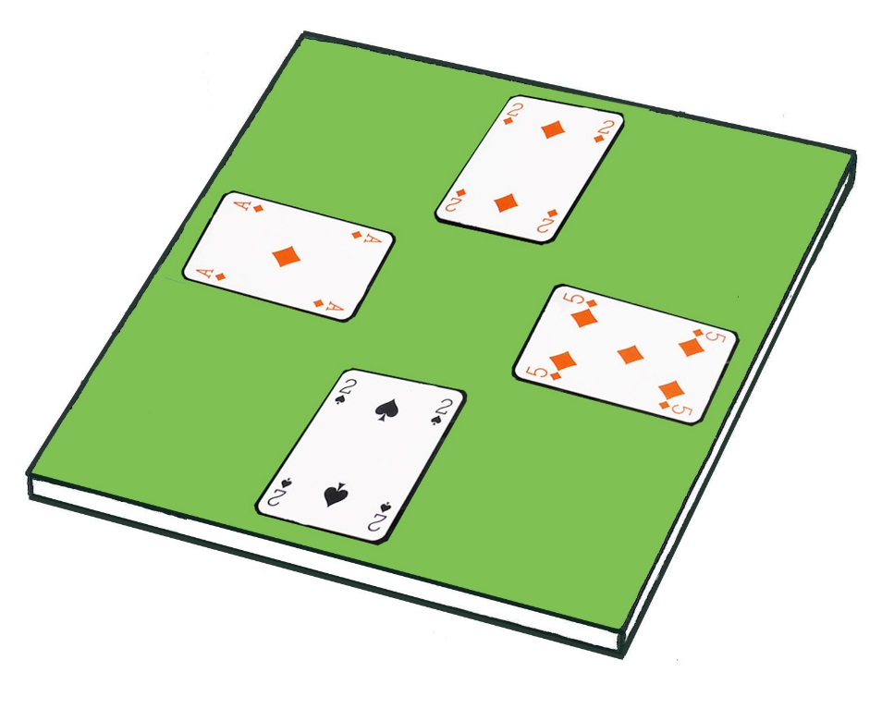
Du kan inte alltid följa färg
När en färg är spelad några gånger är det inte säkert att du kan följa färg, då har du rätt att spela vilket kort som helst som du har kvar på din hand.
Detta kallas för att saka ett kort.
Du kan aldrig vinna ett stick om du sakar ett kort!

Slide 5
I Bridge kan vi spela med trumf!
I Bridge kan vi bestämma att någon av färgerna ska vara trumf. Mer om detta senare.
Den färg som är trumf får en högre rang än de övriga färgerna.
När du inte har några kort i den utspelade färgen (ruter), kan du spela en spader (trumf) och vinna sticket.
Detta kallas för att du stjäl sticket!

Slide 6
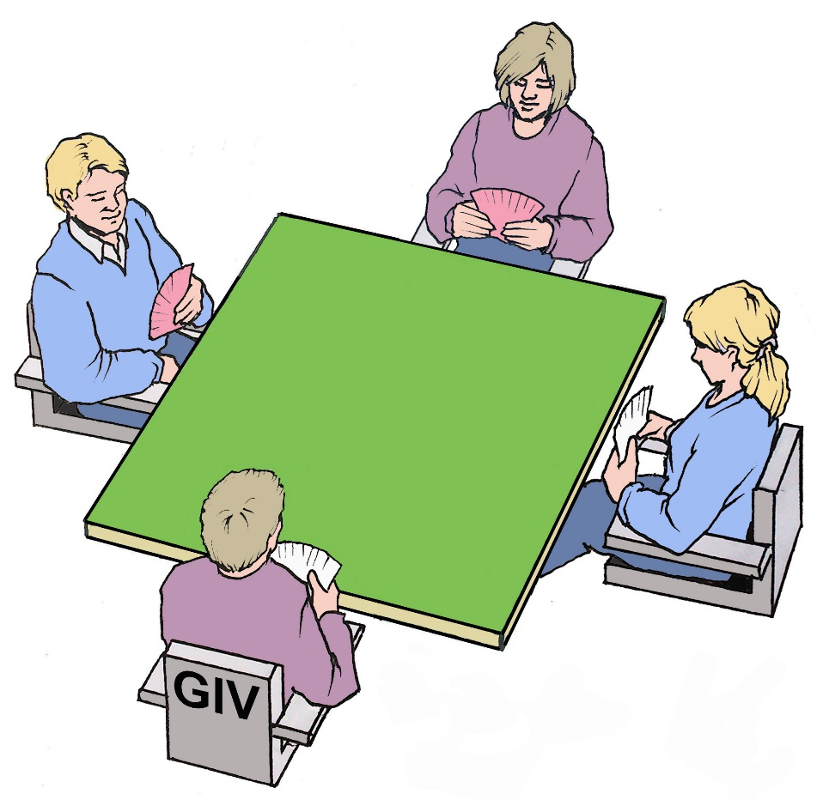
Bridge består av budgivning och spel
Bridge består av två moment
Budgivningen, där spelarna bestämmer vilket par som ska sköta spelet och om spelet ska spelas med eller utan trumf.
Spelet, där det gäller att ta så många stick som möjligt.
I MiniBridge har vi förenklat budgivningen.

Slide 7
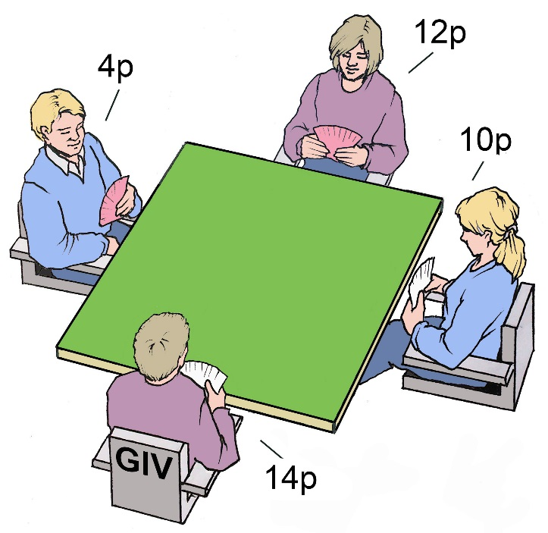
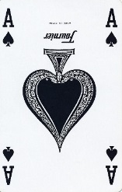
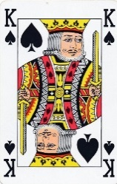
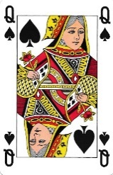
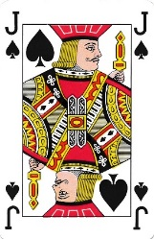
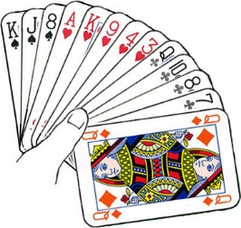
Budgivningen i MiniBridge
Ess (Ace) - 4 poäng
Kung (King) - 3 poäng
Dam (Queen) - 2 poäng
Knekt (Jack) - 1 poäng
Varje spelare räknar ut sin hands styrka.
Given börjar redovisar sina poäng.
Spader 4 p
Hjärter 7 p
Ruter 2 p
Klöver 2 p
Summa 15 p
Det par som har flest poäng vinner budgivningen och ska sköta kortspelet.
Den spelare i det vinnande paret, som har flest poäng, blir spelförare.
Om båda paren får 20 poäng, ger vi om given.

Slide 8
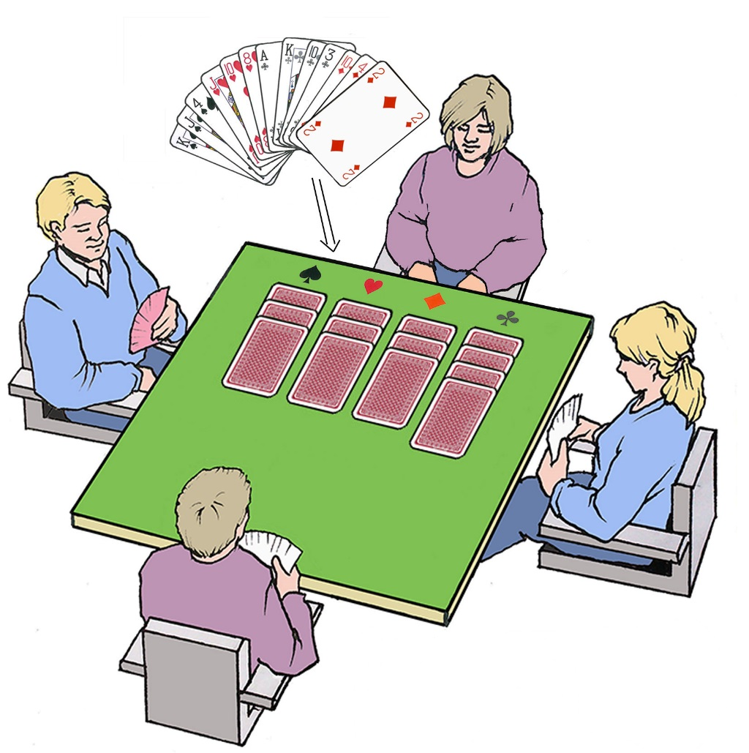
Budgivning - med eller utan trumf
Träkarlen lägger nu upp sina kort med bildsidan mot bordet.
Träkarl
Spelföraren avgör nu om spelet ska spelas med eller utan trumf.
Med minst åtta kort i en gemensam färg, väljer vi denna som trumf.
Spelförare
Jag väljer spader som trumf.

Slide 9
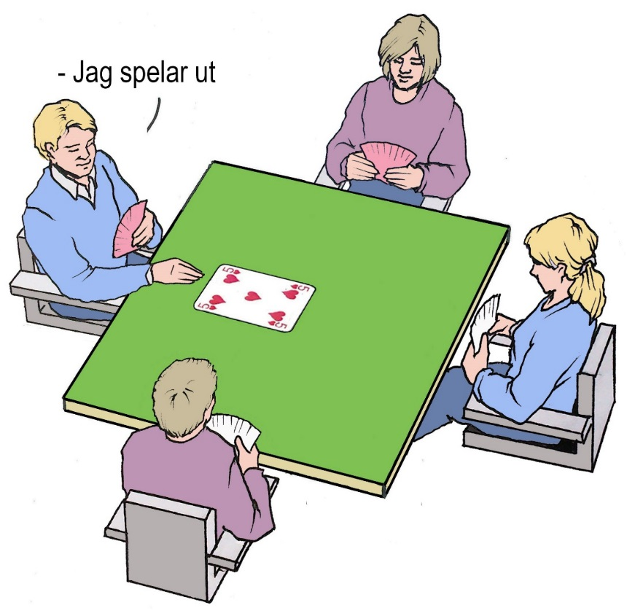
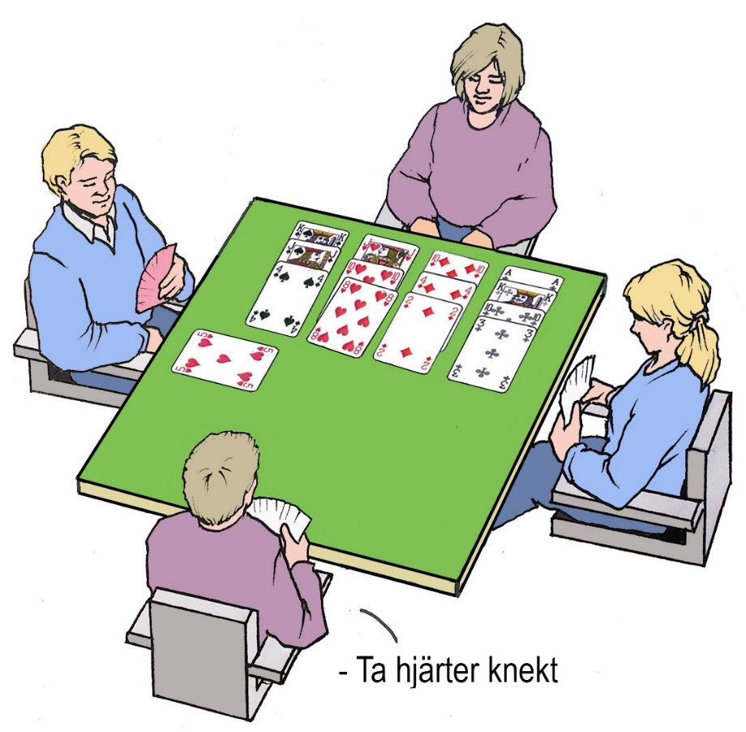
Utspelet
Träkarlen lägger nu upp sina kort på bordet med trumfen längst till höger.
Träkarl
Spelförare
Spelaren till vänster om spelföraren spelar ut ett kort.
Spelföraren sköter nu sina och träkarlens kort.

Slide 10
Sammanfattning
Alla spelare räknar sina hp. Given börjar redovisa sina hp.
Det par som har flest hp tillsammans blir spelförare och träkarl.
Träkarlen lägger sina kort med bildsidan mot bordet med spader längst till höger.
Spelföraren bestämmer om det ska spelas med eller utan trumf och bjuder 1NT (No Trump), 1♠, 1♥, 1♦ eller 1♣.
Efter utspelet vänder träkarlen upp sina kort. Spelföraren spelar kontraktet.
Båda paren skriver in vunna stick i var sitt protokoll.

